Slide 1
Учет личностных особенностей участников
педагогического процесса
в условиях инновационного развития
как основное условие качества образования
Выступление на педагогическом совете 8 апреля 2013 г.
Мищак Е.А., учитель иностранного языка

Slide 2
Для изучения языка
гораздо важнее свободная любознательность,
чем грозная необходимость.
Аврелий Августин

Slide 3
Использование компьютерных технологий в педагогической деятельности дает возможность учителю:
ориентироваться на современные цели обучения;
повысить мотивацию учащихся;
использовать взаимосвязанное обучение различным видам речевой деятельности;
развивать системное мышление обучающихся;
учитывать страноведческий аспект;
сделать занятия запоминающимися и эмоциональными;
реализовать индивидуальный подход;
приучать обучающихся к самостоятельной работе;
приобщать обучающихся к информационно-коммуникационным возможностям современных технологий;
повысить качество наглядности;
облегчить труд учителя.

Slide 4
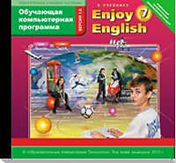
Мультимедийные приложения к УМК «Английский с удовольствием. Enjoy English» для 2-8 классов:

Slide 5
Мультипликационный телекурс английского языка для детей «Muzzy in Gondoland»:

